Slide 1
ABNT: normatização e referências em trabalhos acadêmicos
Teoria e Métodos de Pesquisa em Comunicação
Prof. Dr. Richard Romancini (ECA/USP)

Slide 2
Utilidade das normas
O principal papel das normatizações (padronizações) em trabalhos acadêmicos é formal. É para isso existem as “normas” (documentos que descrevem os critérios adotados)
As normas servem para dar unidade e consistência aos trabalho científicos - facilitando a leitura/acesso aos mesmos
Elas são análogas aos “manuais de redação” ou “livros de estilo” que jornais, editoras e agências de comunicação utilizam
No ambiente acadêmico brasileiro acadêmico a/s norma/s mais comuns são as da Associação Brasileira de Normas Técnicas (ABNT) (NBR 6023, NBR 6024, NBR 6027, entre outras)

Slide 3
Fontes de estudo e as diferentes normas
A USP produziu documentos que compilam aspectos centrais das diferentes normas e isso é um material de referência e estudo fundamental (ver: https://bit.ly/2Rv2dSV)
A rigor, é comum saber, estar mais familiarizado, com uma norma do que com outra, porém, é válido estar atento ao tipo de normatização adotado em determinado contexto.
Assim, um estudante pode querer enviar um trabalho acadêmico (que formatou com ABNT) para um congresso (ou revista), e se nesse contexto se pede o uso da norma APA, deverá fazer adaptações formais no trabalho.
Fique atento aos campos em que são dadas instruções aos autores sobre a forma dos trabalhos! Verifique ainda se não há template

Slide 4
Citações diretas e indiretas
Direta no corpo do texto
Para Kozinets (2014, p. 61), a etnografia “é uma combinação de múltiplos métodos – muitos dos quais nomeados separadamente”.
Direta com recuo (acima de três linhas)
Segundo Kozinets (2014, p. 61), a etnografia
é uma combinação de múltiplos métodos – muitos dos quais nomeados separadamente, tais como entrevistas criativas, análise de discurso, análise visual e observações — sob uma designação. […] se baseia na adaptação ou bricolagem; sua abordagem está continuamente sendo remodelada para satisfazer determinados campos de saber, questões de pesquisa, locais de pesquisa, tempos, preferências do pesquisador, conjuntos de habilidades, inovações metodológicas e grupos culturais.
Sem aspas!

Slide 5
Citações diretas e indiretas
Indireta (paráfrase)
Para Kozinets (2014, p. 61), a etnografia caracteriza-se por combinar diversos métodos numa pesquisa.
Indireta (com informação)
A netnografia tem sido discutida em vários trabalhos acadêmicos brasileiros (FREITAS; LEÃO, 2012; AMARAL, 2016; CORRÊA, 2018).
Cuidado para não fazer “falsas paráfrases”, isto é, só mudar algumas palavras num trecho copiado. Ela é entendida como um plágio.

Slide 6
Lista de Referências
Ao seu final, geralmente, os trabalhos científicos possuem a lista de referências (documentos textuais ou de outra natureza).
Ela deve estar em ordem alfabética e ser composta conforme a norma (ABNT, APA, Chicago, etc.) utilizada no trabalho.
Referência = o que foi citado no corpo do texto Bibliografia = o que foi lido mas não necessariamente citado.

Slide 7
Ferramentas para referências
Um aspecto muito importante do trabalho acadêmico é o referenciamento do que se utilizou, tanto para reforçar os argumentos (indicando as leituras e suportes do estudo), quanto para evitar plágios (a apropriação indevida de ideias e formas de expressão alheias)
Existem ferramentas digitais que colaboram na construção de referências (ABNT e outras) como:
MORE – Mecanismo Online para Referências – http://novo.more.ufsc.br/ (uso o doi como recurso para captar referências)

Slide 8
Ferramentas para referências
Referências Bibliográficas - https://referenciabibliografica.net/
Facilis- http://facilis.uesb.br/index.jsp
Assim como aquelas mostram referências e modo de citá-las, caso do Google Acadêmico: https://scholar.google.com.br/
Ou ainda que ajudam a construir referências no documento, como no caso do Word. Há vários tutoriais na internet sobre o assunto, como esse: https://bit.ly/2DYh98e

Slide 9
Feitura de manual de referências e checagem de referências automatizadas
Infelizmente, as ferramentas digitais para referências são, elas mesmas, trabalhosas e sujeitas a erros.
Nesse sentido, vale a pena saber fazer referências, também para conferir as que são feitas por ferramentas.
O ponto básico para isso é reconhecer o tipo de documento utilizado, depois elaborar a referência e colocá-la com as já usadas.

Slide 10
Principais tipos de documentos referenciados em trabalhos científicos
Com o tempo, os investigadores vão se acostumando, a fazer referências e “internalizam” as normas.
Porém, até que isso ocorra, é necessário verificar o modo recomendável na norma, conforme o tipo de documento. Os mais comuns são:
Monografia (livros, apostilas, etc.)
Capítulo de livro
Artigo científicos em revista
Artigo científico apresentado em evento
Tese (doutorado), Dissertação (mestrado) e TCC

Slide 11
Padrão geral e exemplos de alguns tipos de referências
Monografias (livros, apostilas, etc.)
Um autor
Dois autores

Slide 12
Padrão geral e exemplos de alguns tipos de referências
Capítulo (ou “parte de monografia”)

Slide 13
Padrão geral e exemplos de alguns tipos de referências
Artigo de revista (periódico) científica

Slide 14
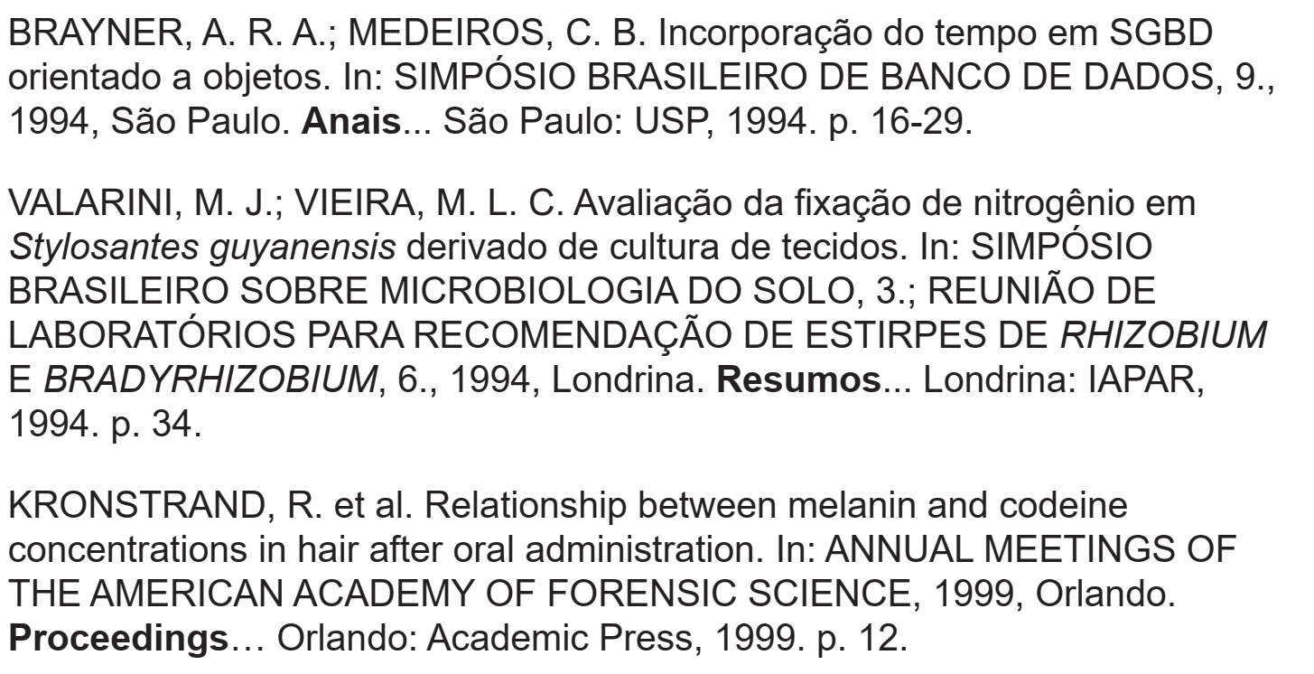
Padrão geral e exemplos de alguns tipos de referências
Artigo científico apresentado em evento
Evento como um todo

Slide 15
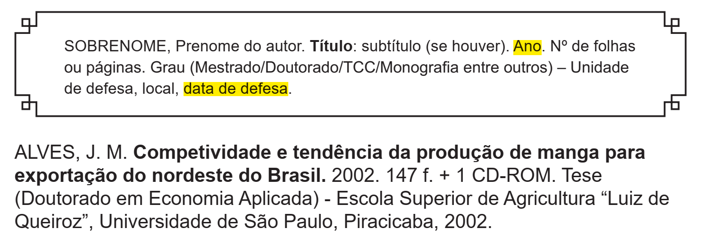
Padrão geral e exemplos de alguns tipos de referências
Tese, Dissertação, TCC e monografia

Slide 16
Em resumo
Normas incidem sobre aspectos formais do trabalho científico.
Tem sua importância, mas não devem ser superestimadas.
Documentos de normas são como dicionários: materiais de consulta, acessados conforme vamos tendo dúvidas.
Evidentemente, trabalhos superiores combinam conteúdo de qualidade com forma bem acabada.

